Slide 1
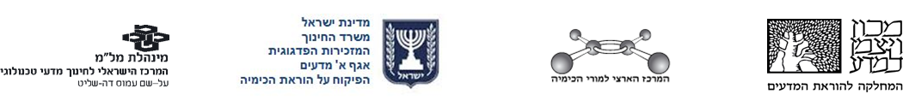
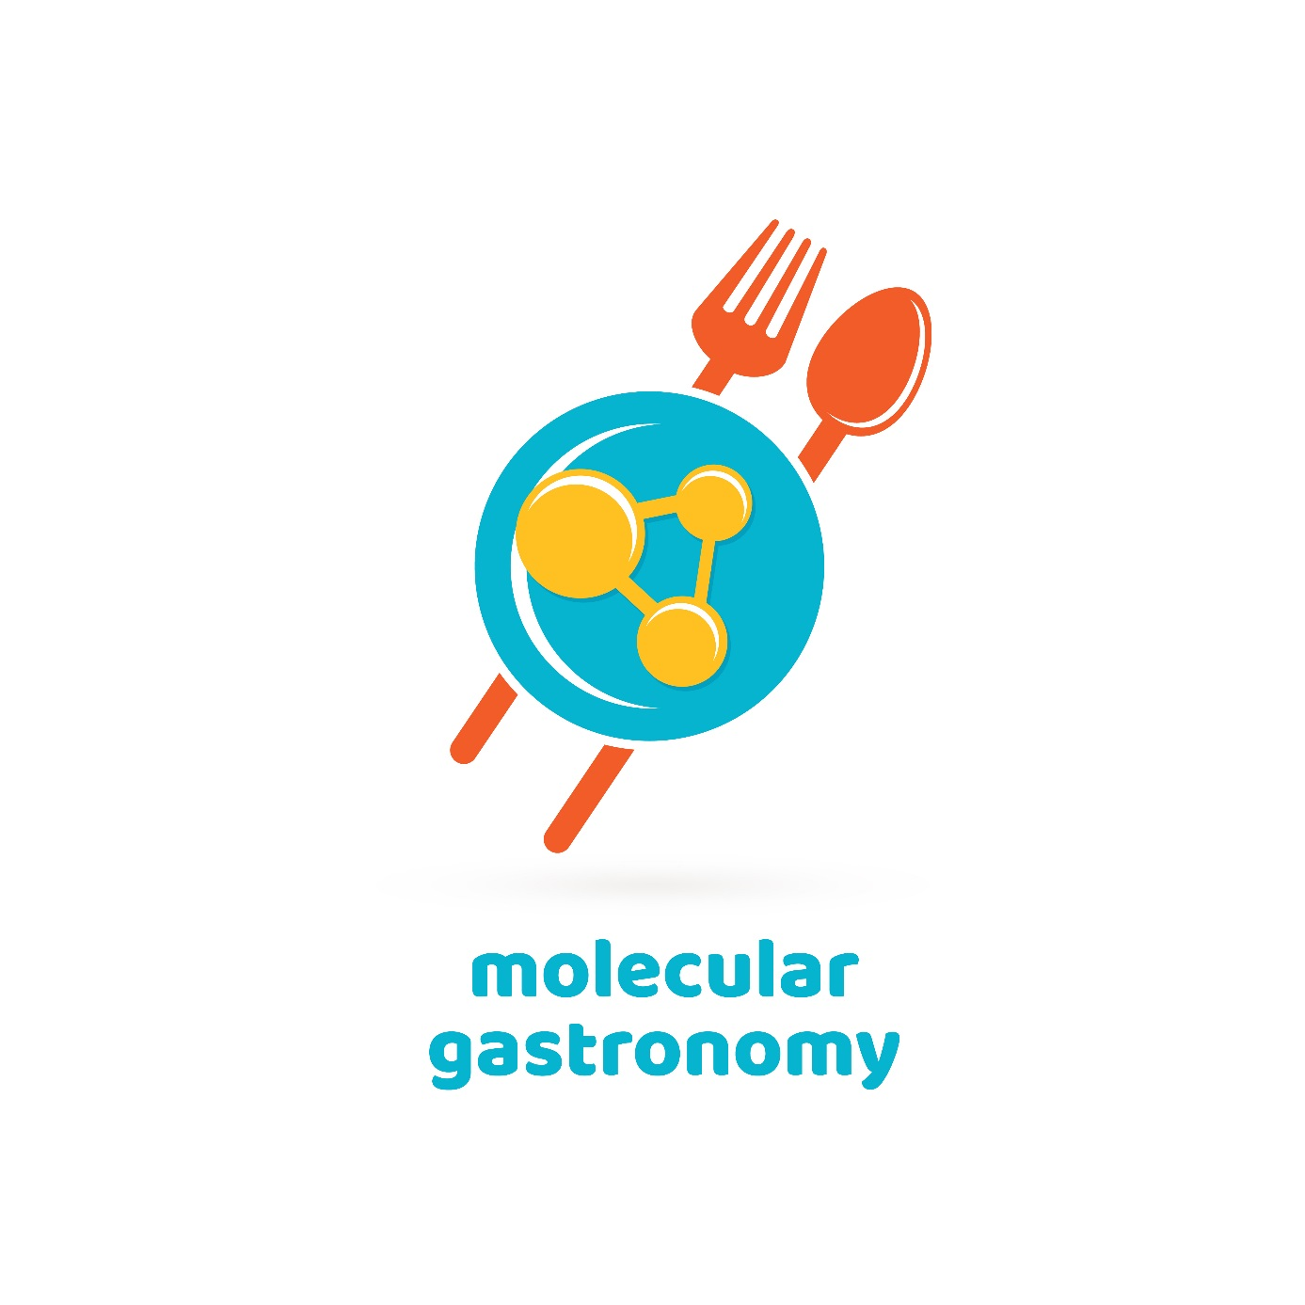
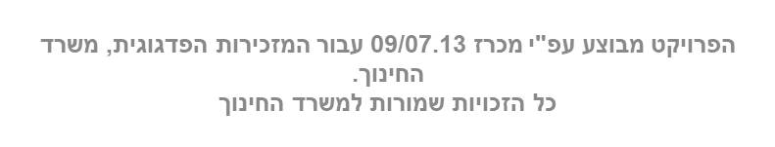
בישול מולקולרי

Slide 2


מהו בישול מולקולרי?
אם חושבים על זה, כל בישול הוא בעצם מולקולרי. כשאתם מוסיפים אבקת אפייה אל בלילת עוגה, כשאתם מסמיכים תבשילים, מערבבים חומרים, או מחממים משהו לטמפרטורה מסוימת אתם בעצם מבצעים תגובות כימיות.
אז מה בעצם מייחד את הבישול המולקולרי?
בטכנולוגיה זו אנו משתמשים בשיטות בישול חדשות המשלבות מדע וטכנולוגיה בהכנת אוכל,
המאופיינות בשינוי מרקמים וטקסטורות של אוכל קיים על ידי שימוש במדע הכימיה

Slide 3
3
מדע
טכנולוגיה
יצירתיות
אומנות
חוויה קולינרית
בישול מולקולרי
מחיי היום יום

Slide 4

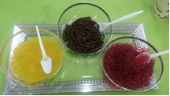
ומה בתפריט?
בפעילות היום נכין מאכלים מוכרים במרקמים מפתיעים
בעזרת חומרים כימיים שונים וציוד שלפעמים מוכר לנו מהמעבדה....
ספגטי שוקו
קוויאר פטל

Slide 5
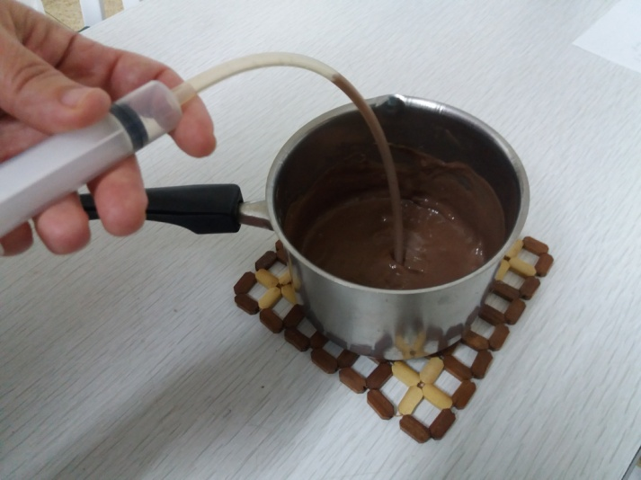

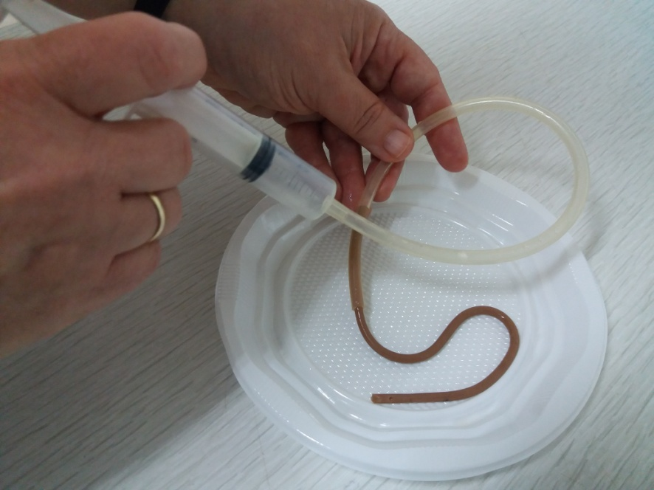
ספגטי שוקו
המתכון:
הכינו תמיסה מאבקת פליקסיגל, חלב ואבקת שוקולית, ערבבו היטב תוך כדי חימום עד לרתיחה.
שאבו באמצעות מזרק את התמיסה אל תוך צינור פלסטיק המחובר למזרק.
נתקו את צינור הפלסטיק מהמזרק.
הניחו את הצינור לקירור באמבט קרח והמתינו שתי דקות.
חברו שוב את המזרק לצינור הפלסטיק ודחפו בעזרת הבוכנה את הספגטי החוצה אל הצלחת.

Slide 6
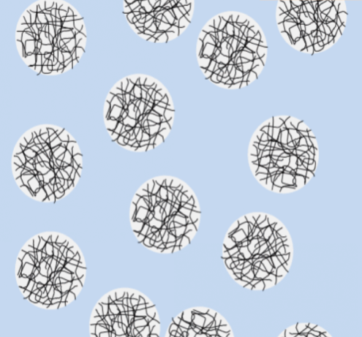
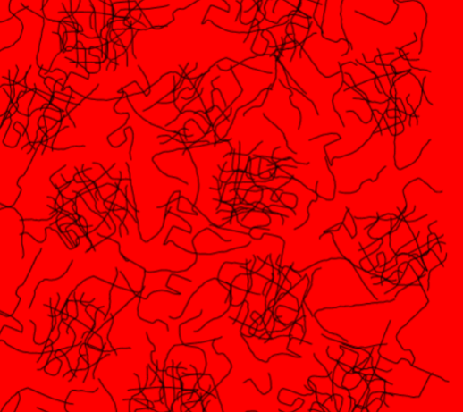
אז איפה כאן הכימיה?
פלקסיג'ל הוא תערובת של פולימרים (מולקולות ענק) רב סוכריים (כל מולקולה מורכבת משרשרת המכילה מספר רב של מולקולות סוכר) כאשר ממיסים אותם במים חמים, מולקולות הפולימר נעות מהר יותר, מתפזרות בין מולקולות המים, מסתבכות זו בזו ונוצרת דייסה סמיכה.
הפולימר מוכנס למים
לאחר חימום
מעובד מאתר מכון דוידסון

Slide 7
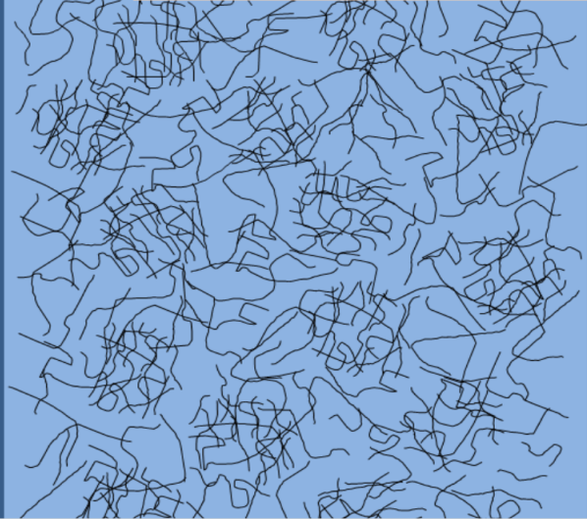
כשמקררים את התמיסה בחזרה, המערכת קופאת: מולקולות המסמיך עוצרות במקומן ומולקולות המים שהתפזרו ביניהן נלכדות במקום, עקב קשרים כימיים בין-מולקולריים (בעיקר קשרי מימן) שנוצרים בין המים לבין המסמיך. התוצאה היא מבנה דמוי ג'ל, ששומר על צורתו בלי צורך בכלי – כמו הספגטי שהכנו.
לאחר קירור
קישור למתכון והסבר באתר מכון דוידסון

Slide 8
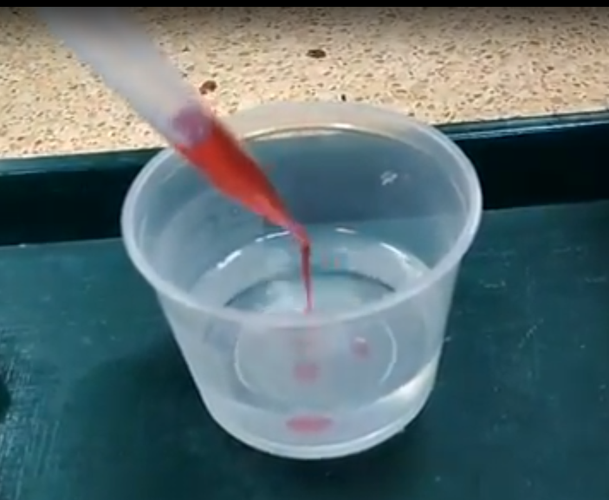
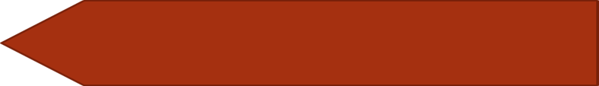
קוויאר ממיץ פטל
מתכון:
הכנת תמיסת ספריפיקציה:
המיסו את האלגינט והציטרט במים רותחים. ערבבו היטב בעזרת מערבל יד חשמלי וצננו כשעה.
ערבבו את התמיסה עם נפח שווה של
תרכיז פירות.
המיסו סידן לקטט בכוס מים.
בעזרת פיפטה טפטפו מהתערובת שהכנתם למי הסידן שבכוס.
המתינו כשתי דקות וסננו את כדוריות הקוויאר באמצעות מסננת או גזה.

Slide 9
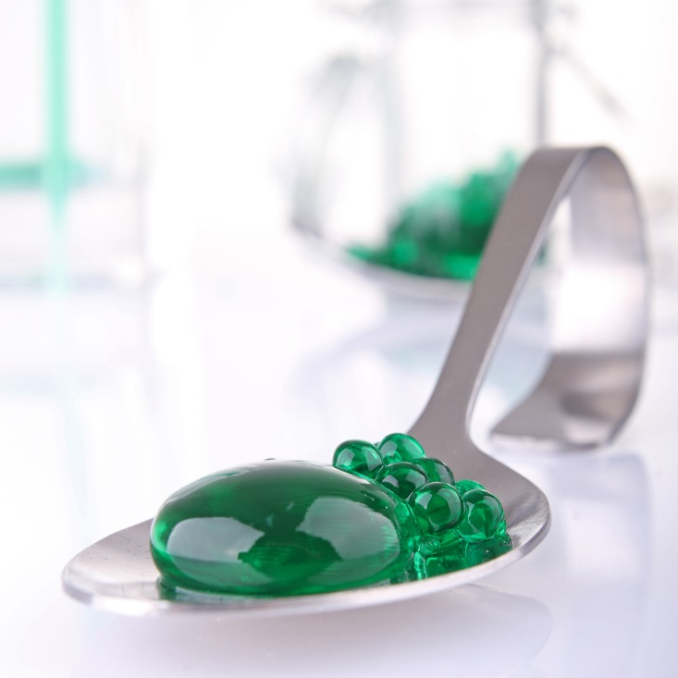
אז איפה כאן הכימיה?
במתכון זה אנו משתמשים בטכניקה הנקראת ספריפיקציה
הטכניקה מאפשרת יצירת כדורים, הנוזלים בליבתם ונוקשים בעטיפתם (דמויי קוויאר, ניוקי או רביולי), אותם כדורים עטופים באותו חומר נוזלי המרכיב את הליבה, שהוקשח לשכבה מוצקה.
המיצוק נובע מתגובה בין החומר נתרן אלגינט ליוני סידן, שמקורם במלחי סידן.

Slide 10
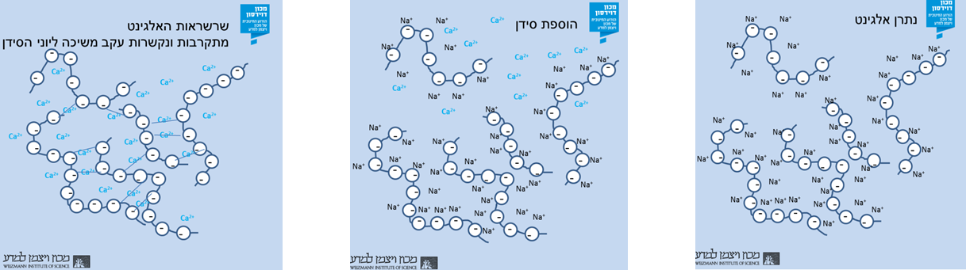

נתרן אליגנט הינו פולימר המורכב מאלפי טבעות, כאשר בכל טבעת יש אזור טעון במטען חשמלי שלילי, ולידו יון נתרן Na⁺ הטעון חיובית.
כשנתרן אלגינט פוגש מלח של סידן (כמו הסידן לקטט) הוא מתקשה.
מבחינה כימית, במלח של סידן קיימים יוני סידן Ca⁺², שמסוגלים 'לקשור' יחד שתי טבעות משתי שרשראות אלגינט שונות (על כל טבעת יש מטען חשמלי +1).
כך נוצרת רשת תלת-ממדית

Slide 11
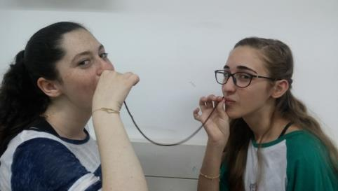
בתיאבון!

